Slide 1



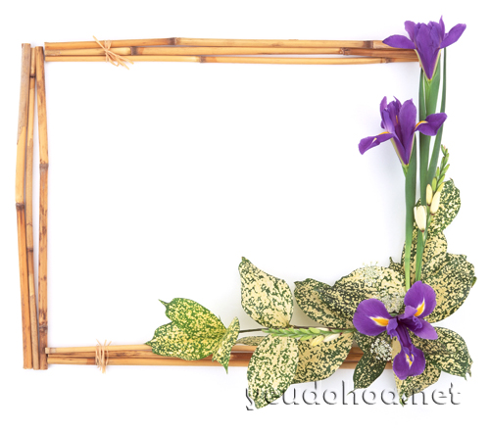

THIẾT KẾ BÀI DẠY
TIẾNG VIỆT LỚP 2
Chào mừng các em đến với
tiết Tiếng Việt
BÀI 7: CÂY XẤU HỔ
Notes:
1

Slide 2


  Tiết 3

Slide 3


2
Viết

Slide 4
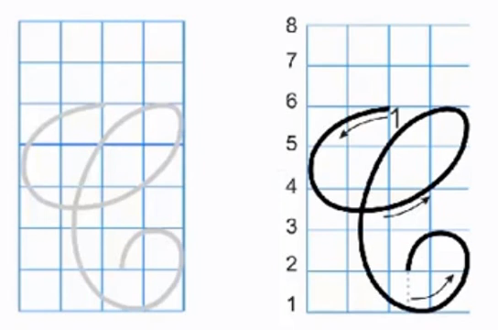


Slide 5
Viết ứng dụng
Có công mài sắt, có ngày nên kim.

Slide 6
3
Nói và nghe

Slide 7
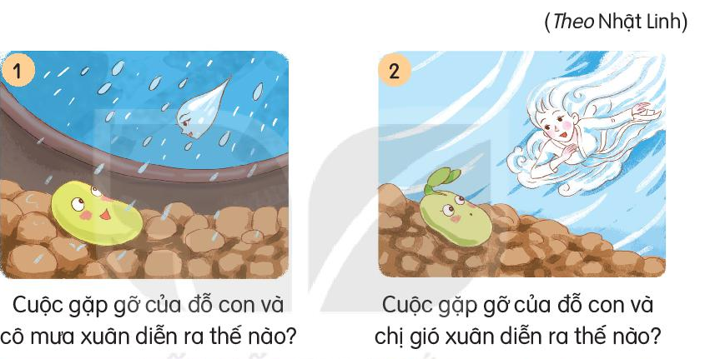
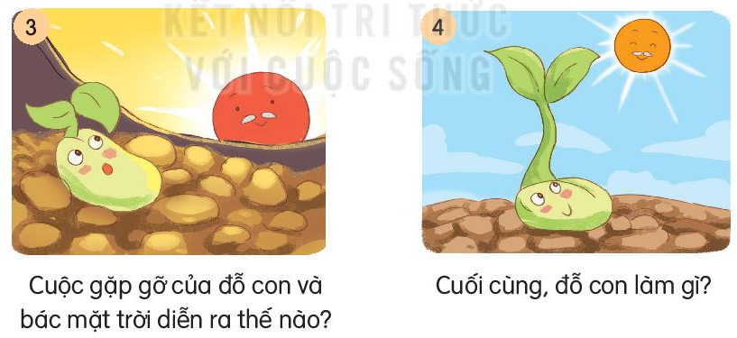
1. Dựa vào câu hỏi gợi ý, đoán nội dung từng tranh?
Chúp nghe thấy tiếp lộp độp bên ngoài và gặp cô mưa xuân
Thấy tiếng sáo vi vu trên mặt đất, chú tỉnh giấc và gặp chị gió xuân
Chú trồi mình lên khỏi mặt đất, xòe tay hướng về mặt trời ấm áp
Có những tia nắng ấm áp nhẹ lay chú đỗ con, chú gặp ông mặt trời

Slide 8
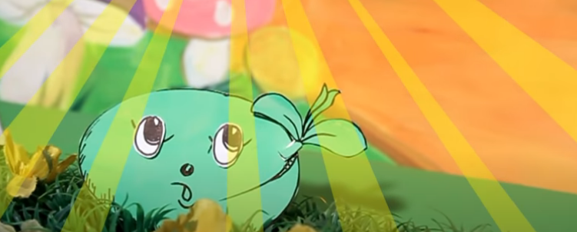
3. Chọn kể 1-2 đoạn của câu chuyện theo tranh

Slide 9
2
Kết thúc tiết

Slide 10

CỦNG CỐ BÀI HỌC

